Slide 1
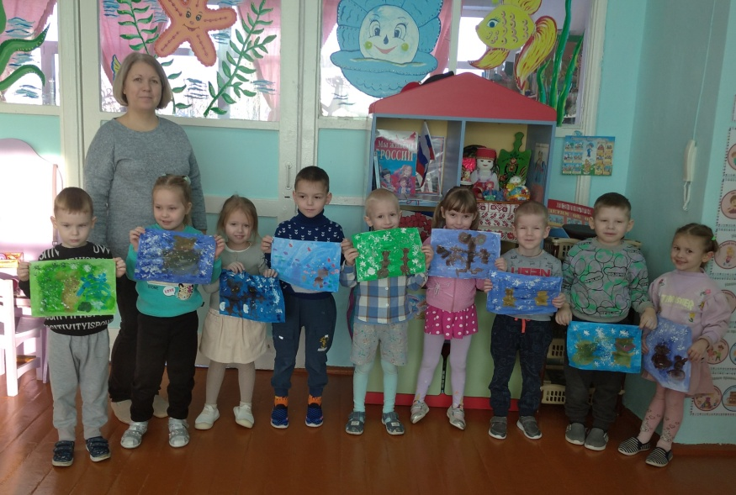
МБДОУ «Змиевский детский сад комбинированного вида №1»
Сергеева
Екатерина Викторовна
Воспитатель
первой квалификационной категории

Slide 2
Дорога в удивительный мир детства

Slide 3
Тема:
«Патриотическое воспитание дошкольников средствами нетрадиционного рисования»

Slide 4
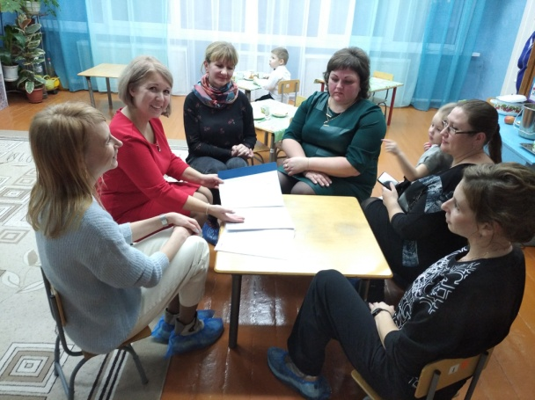
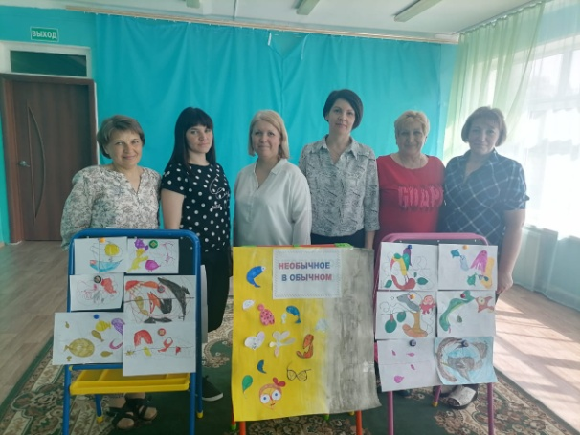
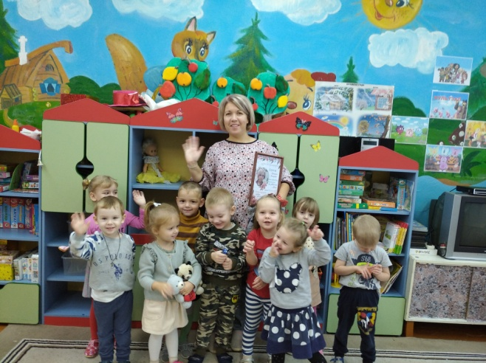

Slide 5
Цель:
формирование патриотических чувств через творческую деятельность с использованием нетрадиционных техник рисования.

Slide 6
Багаж знаний

Slide 7
Блоки:
родная природа;
героическое прошлое и настоящее;
формирование любви к малой Родине, семье;
изучение символики Российского государства;
декоративно-прикладное искусство.

Slide 8
Родная природа
Цель: формирование любви к природе через использование нетрадиционных техник рисования
Использование нетрадиционной техники рисования- Набрызг

Slide 9
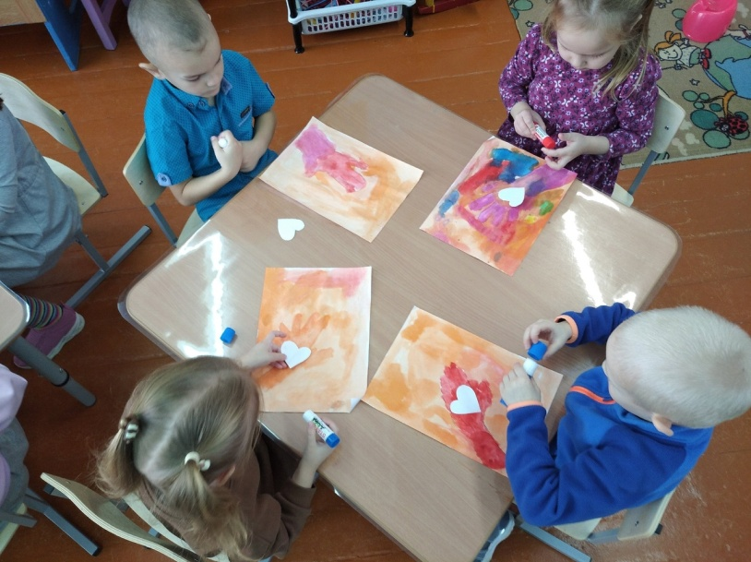
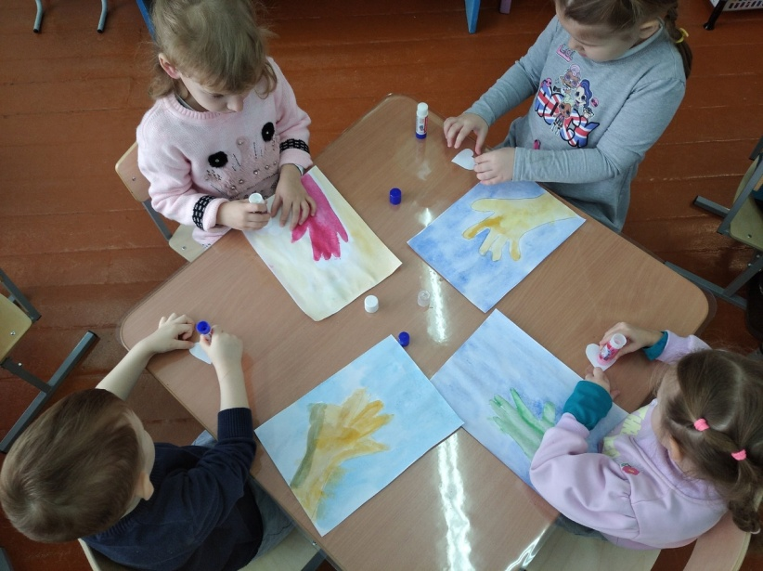
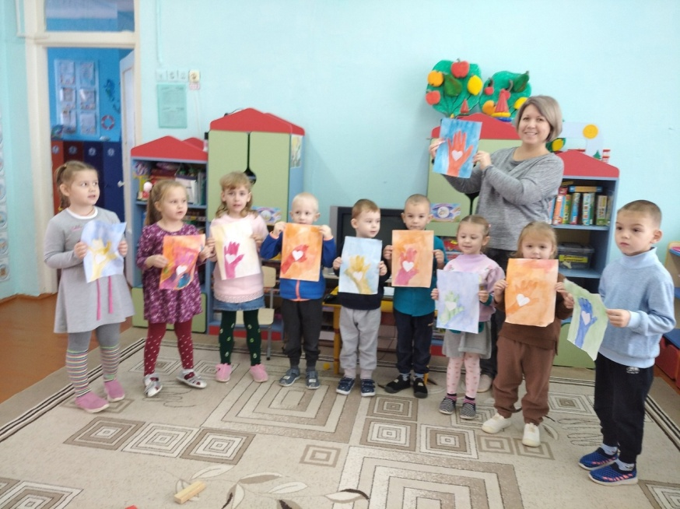
Использование нетрадиционной техники рисования – Штампинг

Slide 10
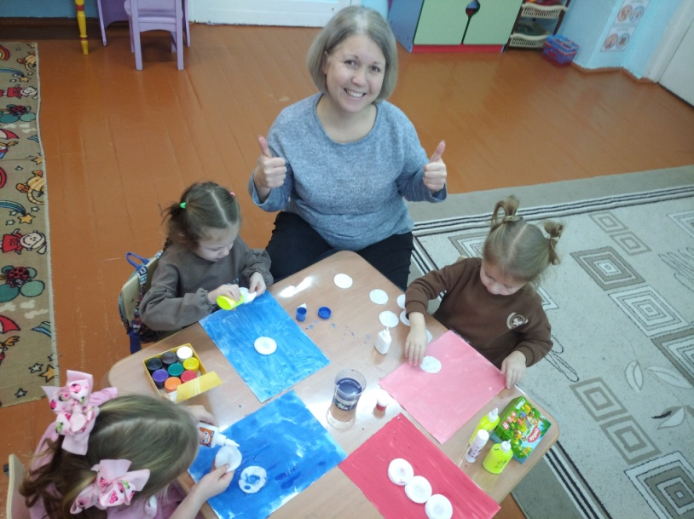
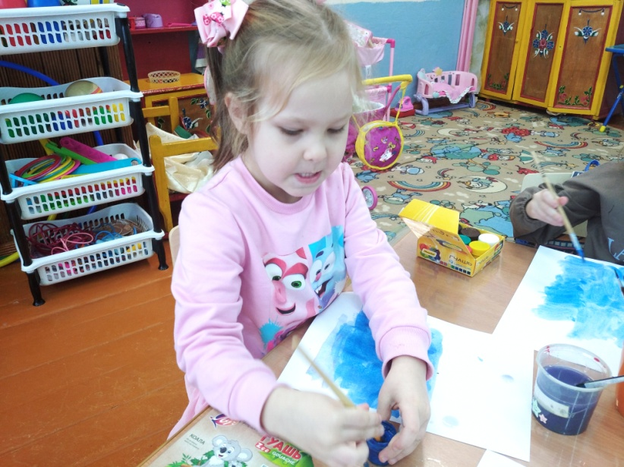
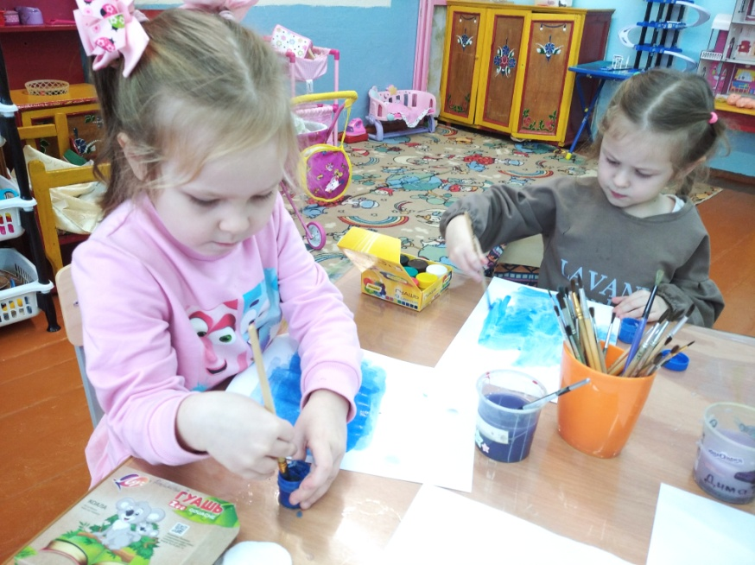
Аппликация с использованием нетрадиционной техники рисования - Набрызг

Slide 11
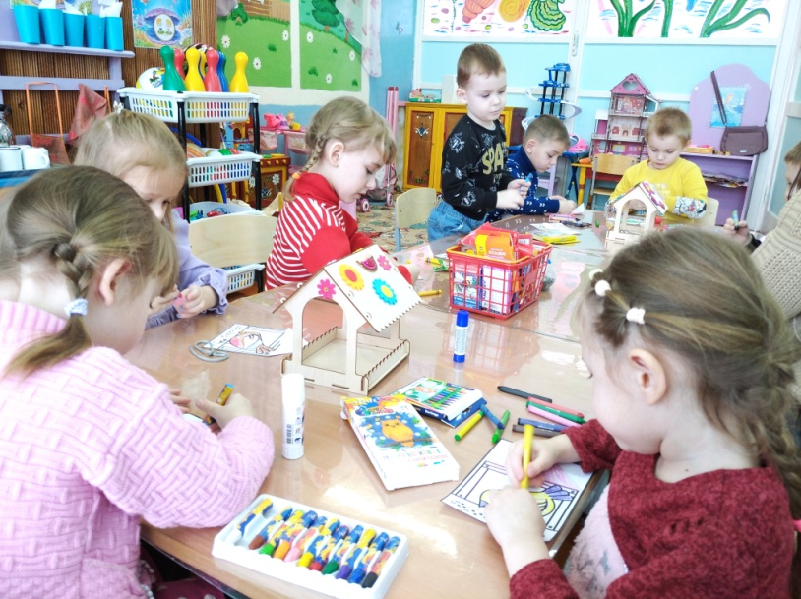
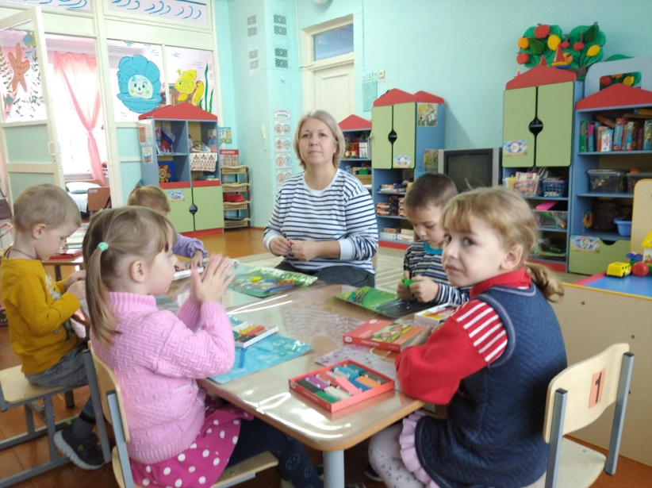
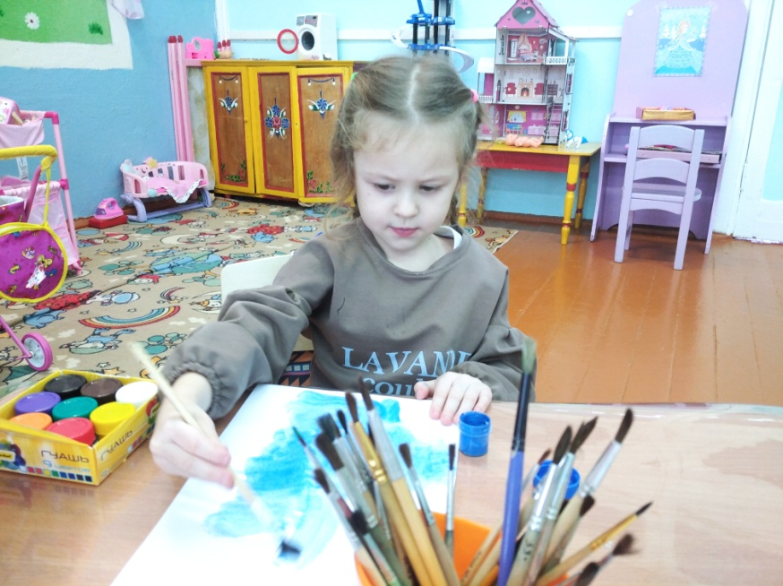
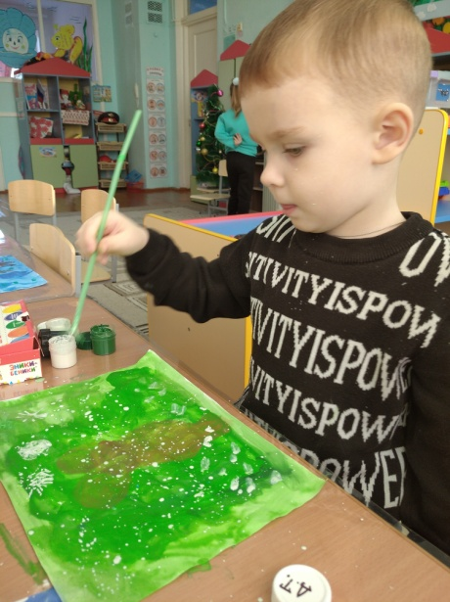
Использование нетрадиционной техники рисования – Штампинг коктейльной трубочкой

Slide 12
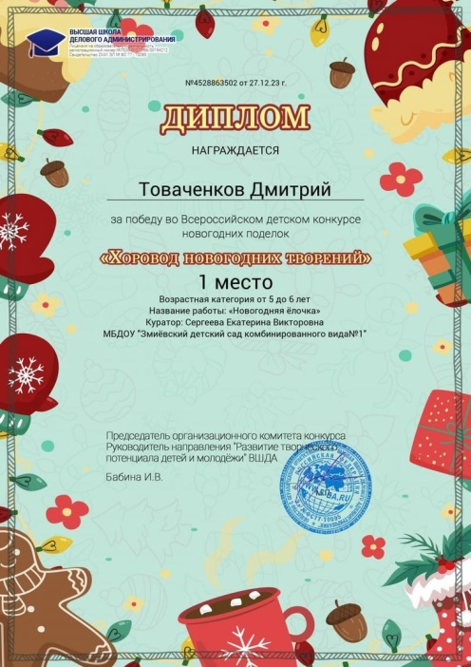
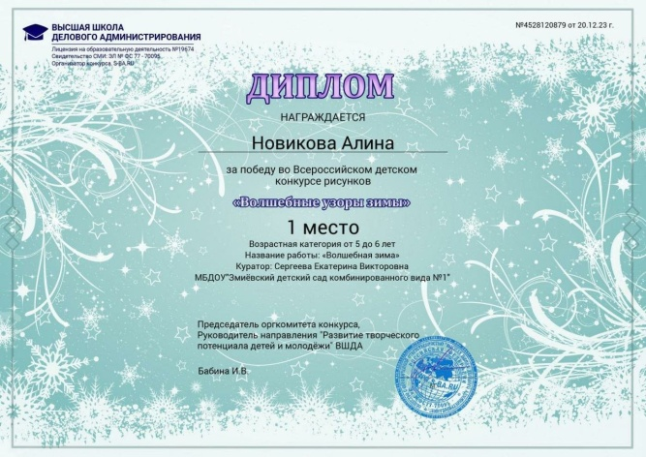
Награды нашли своих победителей

Slide 13
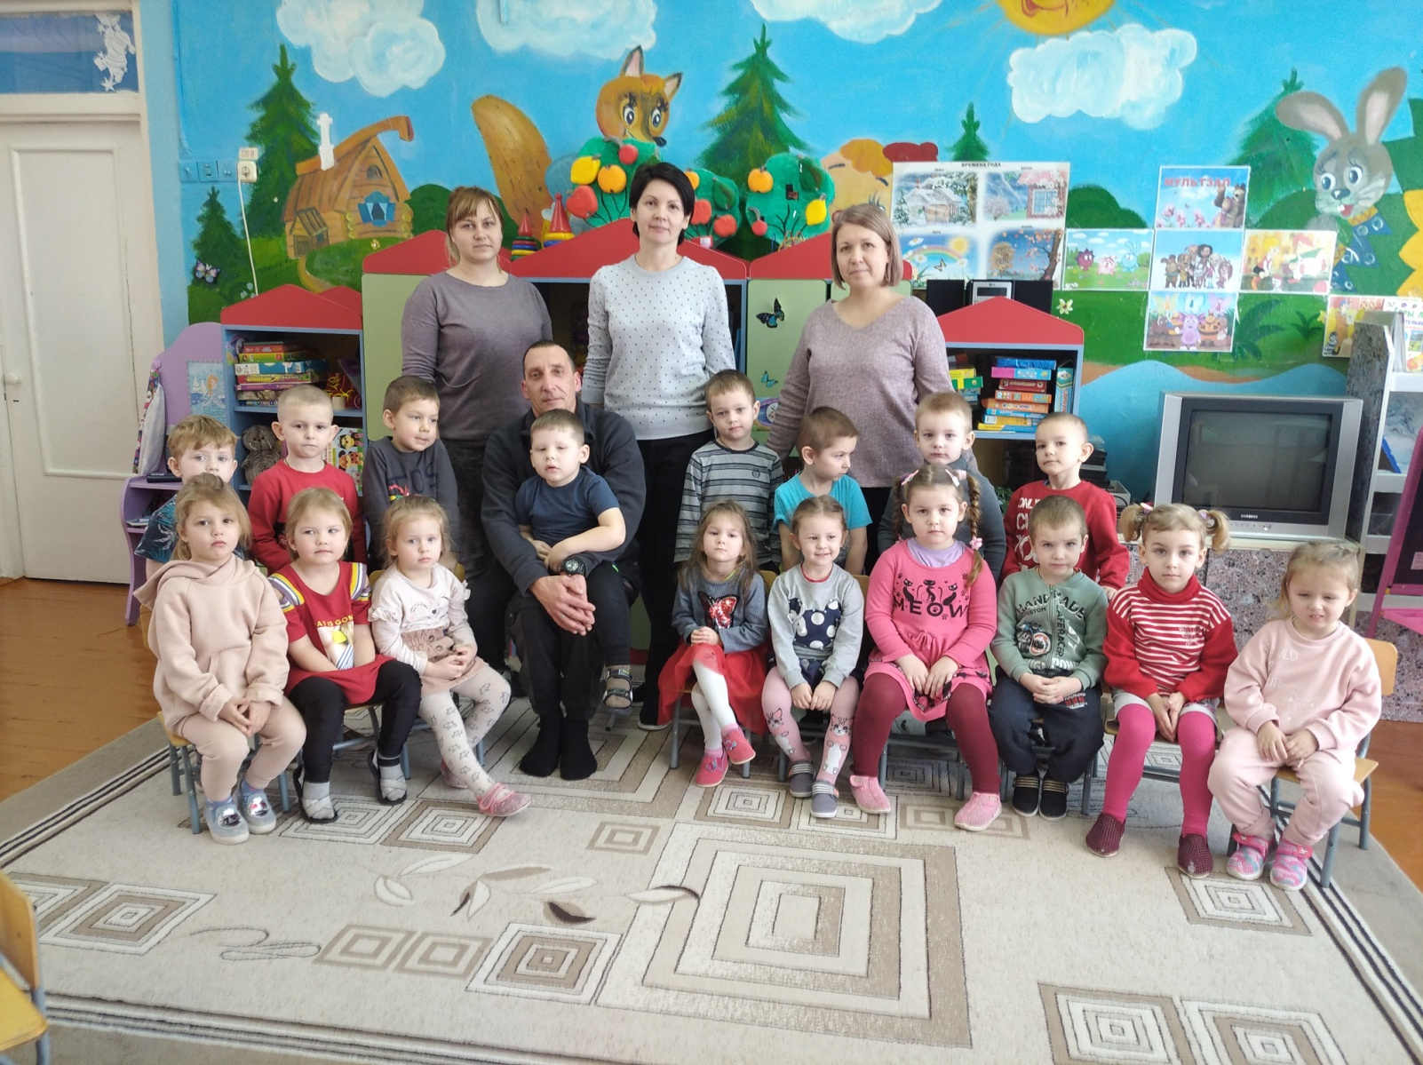
Героическое прошлое и настоящее
Цель: развитие патриотических чувств на основе знакомства с нетрадиционными техниками рисования

Slide 14
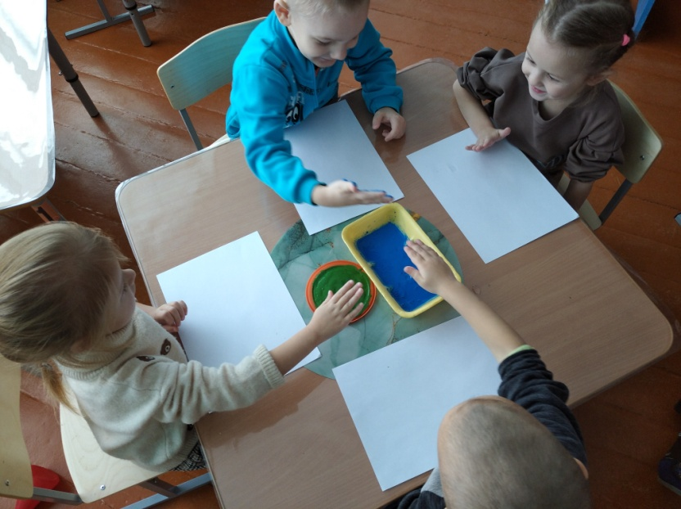
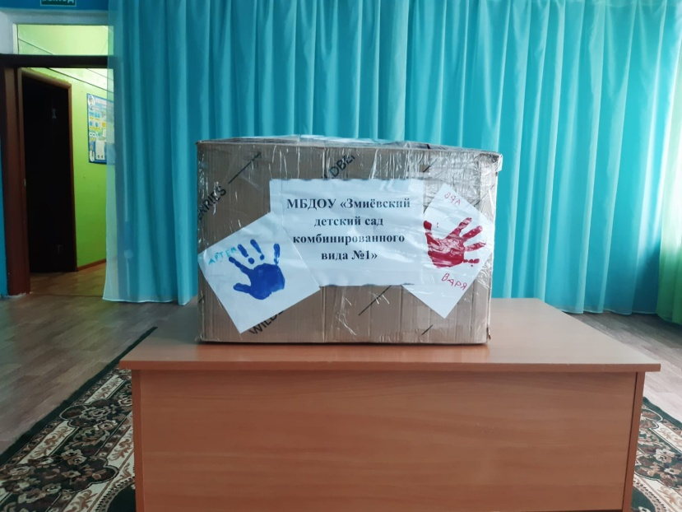
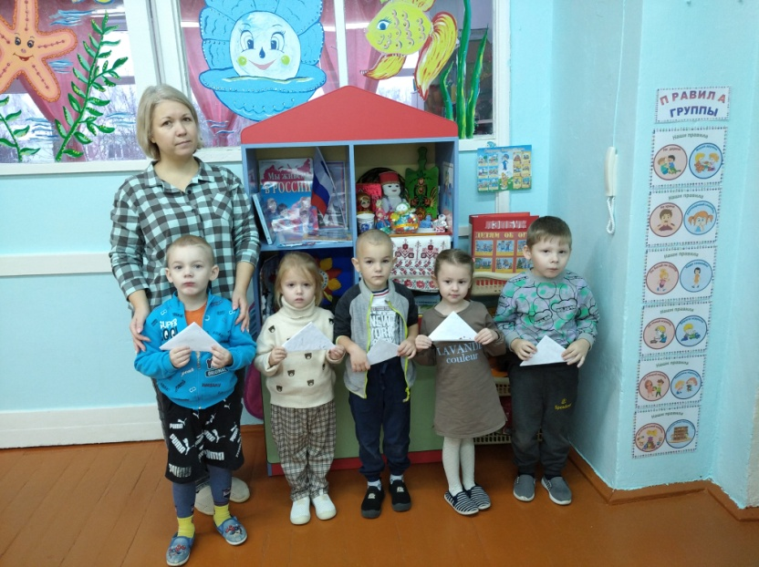
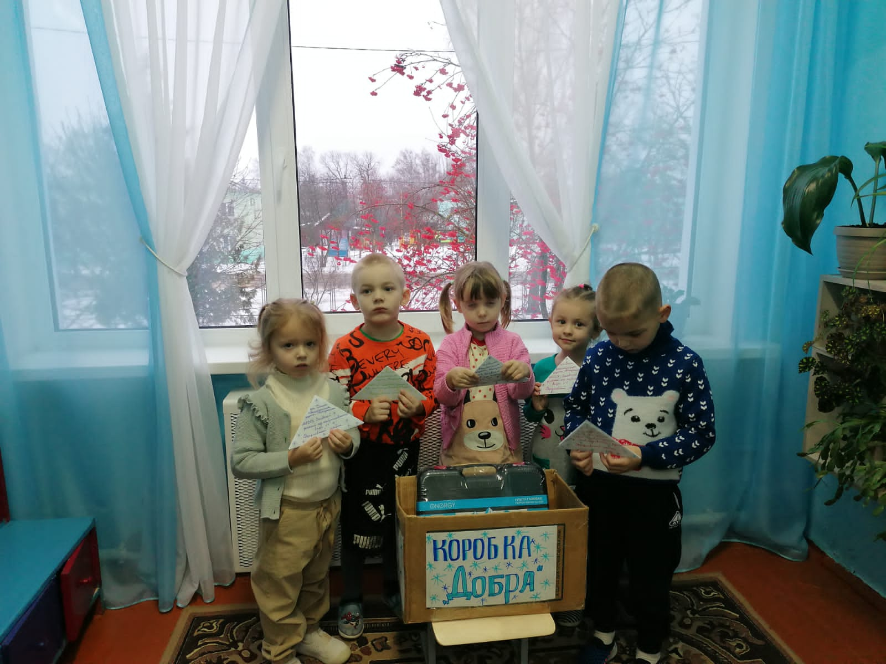
Героическое прошлое и настоящее
Использование нетрадиционной техники рисования -оттиск ладошкой

Slide 15
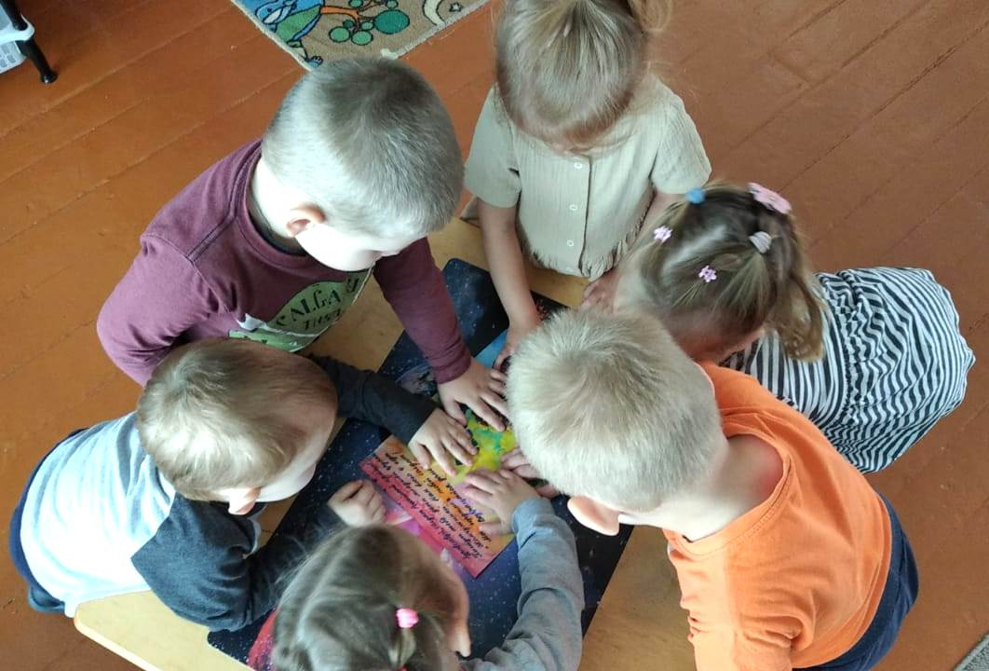
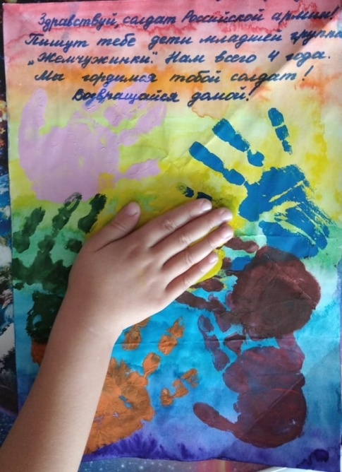
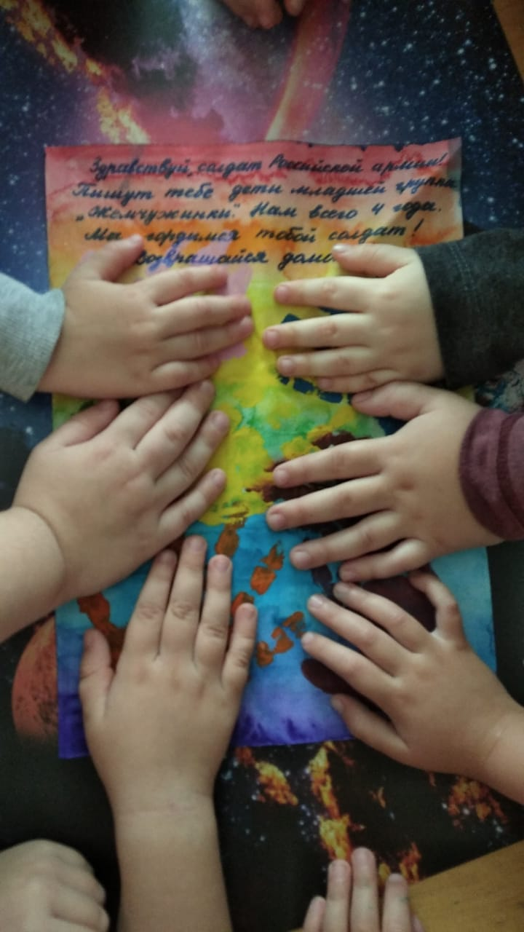
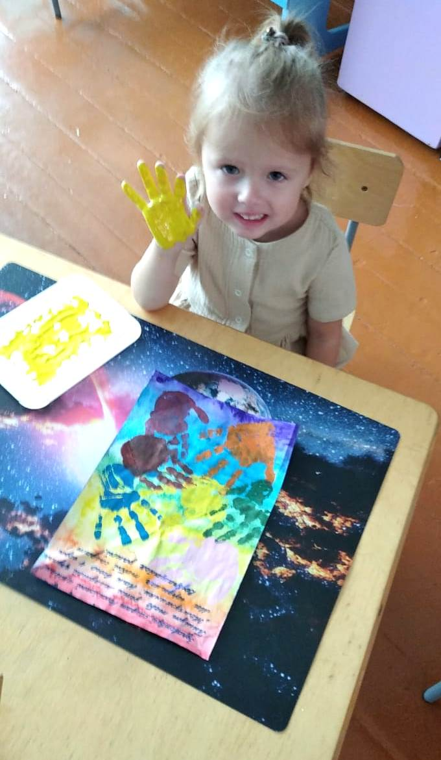
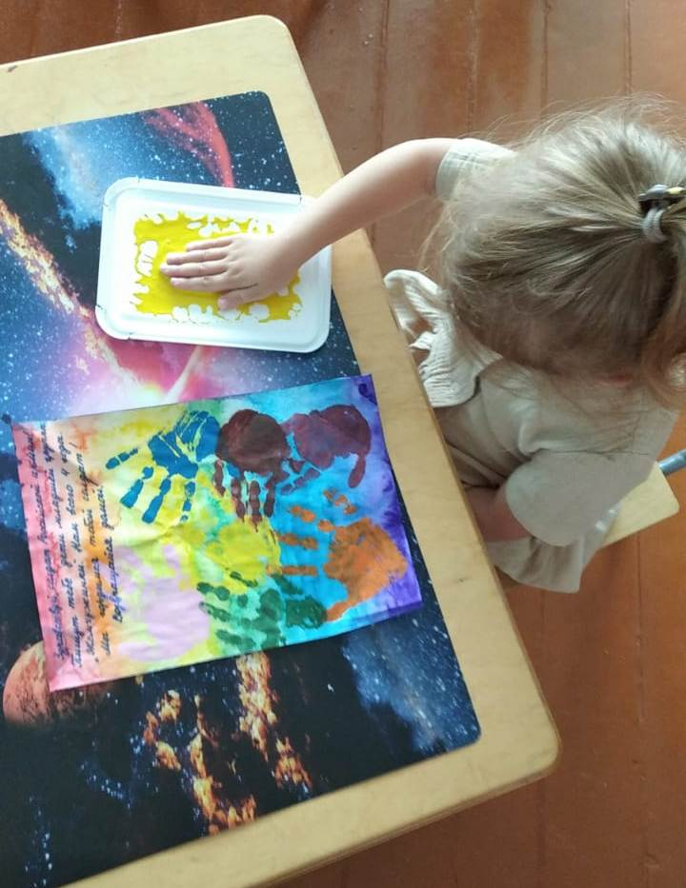
Героическое прошлое и настоящее
Использование нетрадиционной техники рисования – оттиск ладошкой

Slide 16
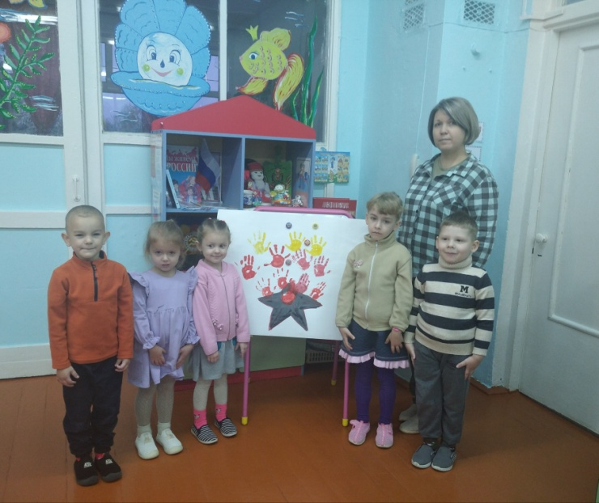
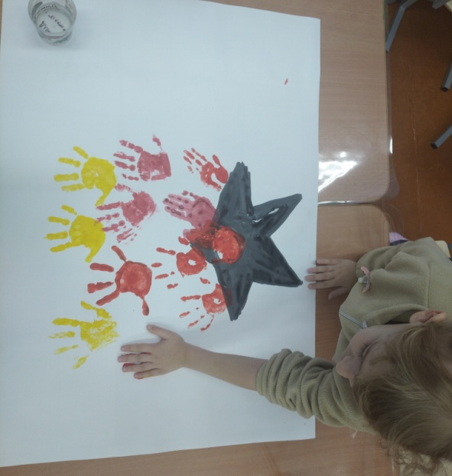
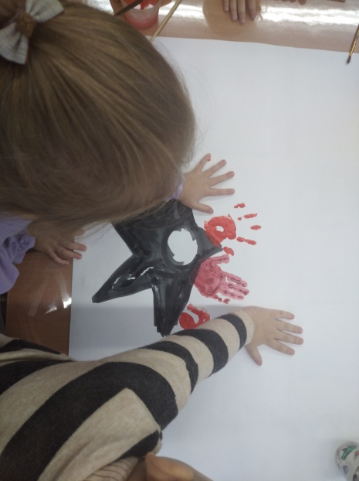
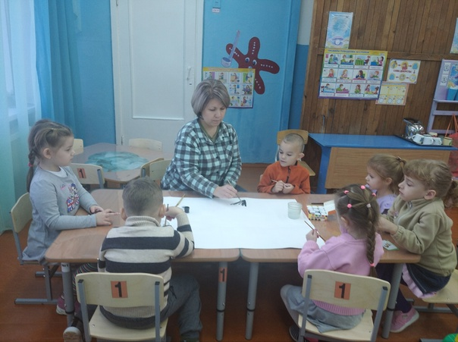
Героическое прошлое и настоящее
Использование нетрадиционной техники рисования – оттиск ладошкой

Slide 17
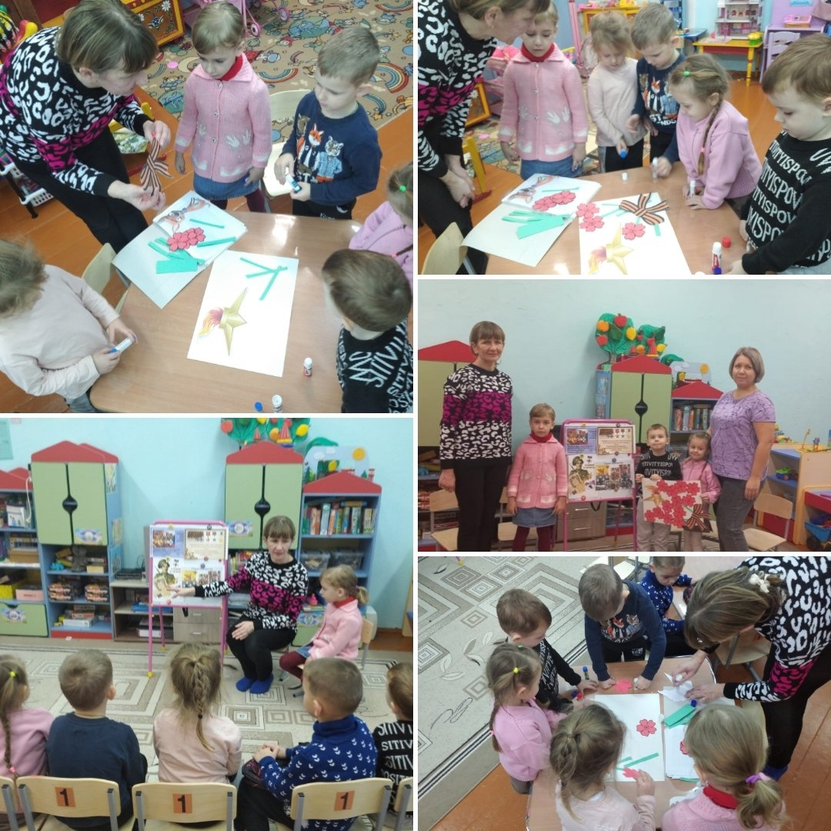
Героическое прошлое и настоящее

Slide 18
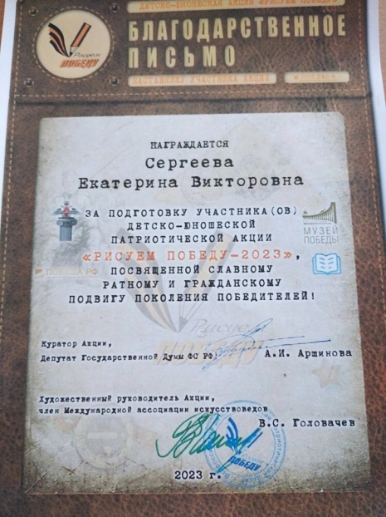
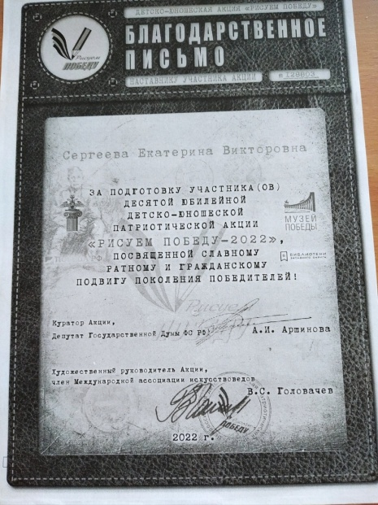
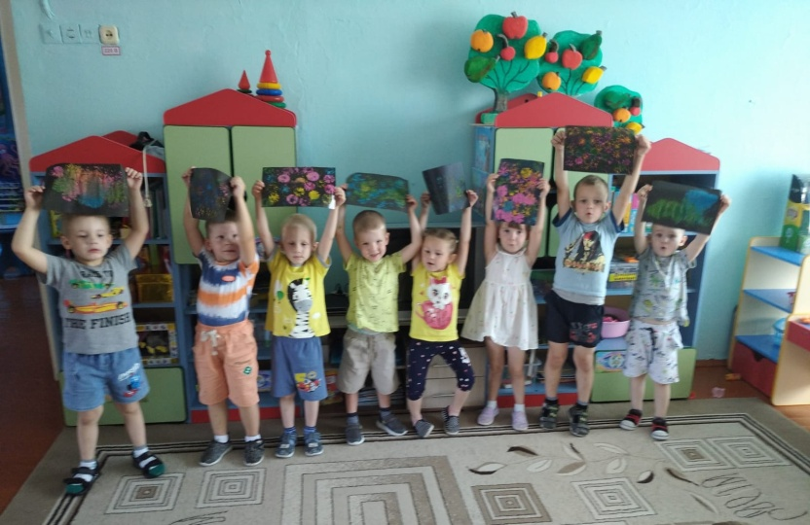
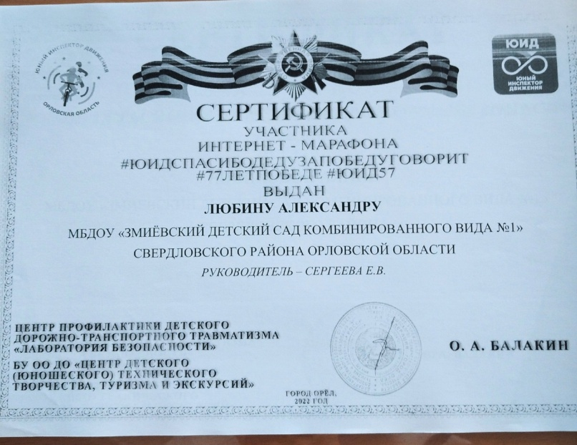
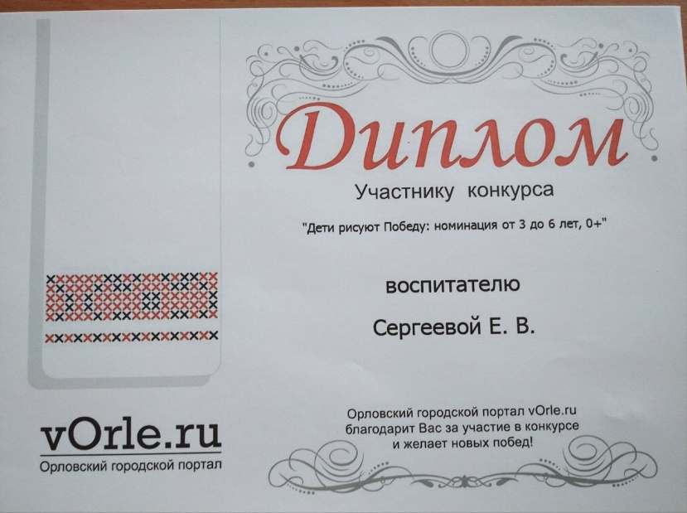
Героическое прошлое и настоящее

Slide 19
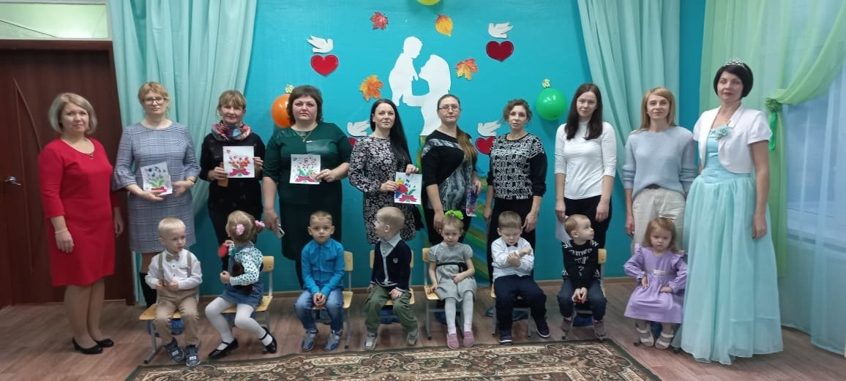
Формирование любви к малой Родине, семье
Цель: формирование духовно-нравственного отношения и чувства сопричастности к семье и малой Родине
Использование нетрадиционных техник рисования – Штампинг мятой бумагой

Slide 20
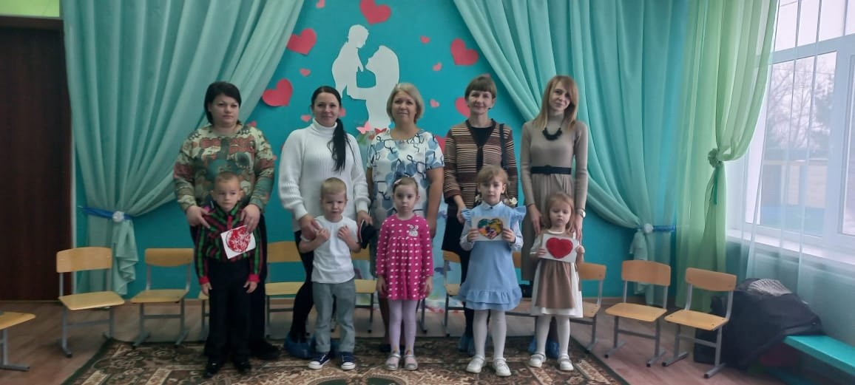
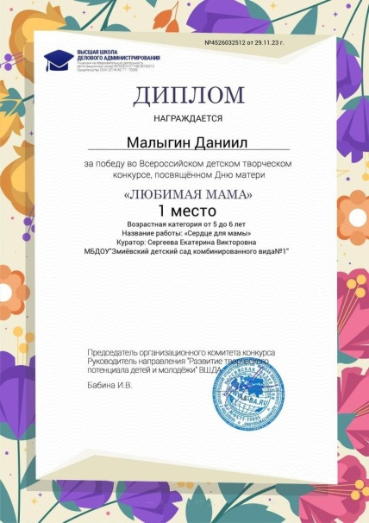
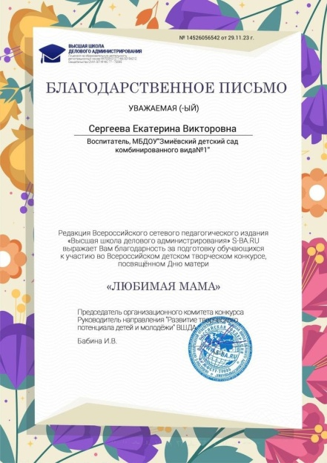
Формирование любви к малой Родине, семье
Использование нетрадиционной техники рисования- Набрызг

Slide 21
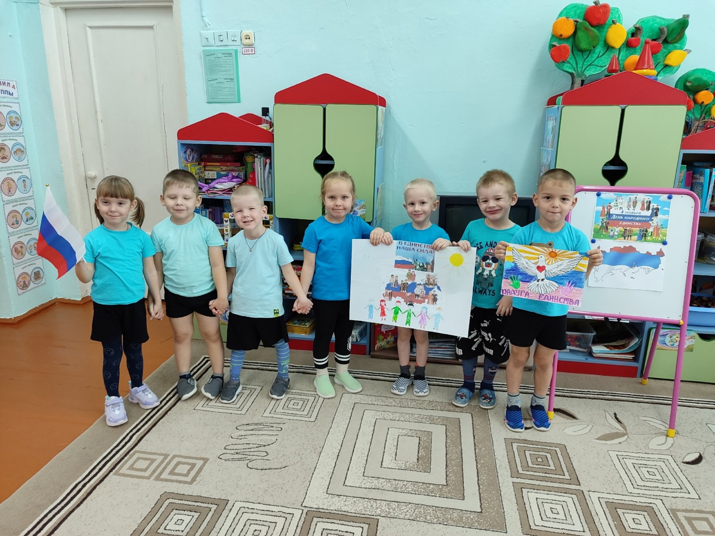
Изучение символики Российского государства
Цель: расширение знаний детей о государственных символах России, применяя нетрадиционные техники рисования

Slide 22
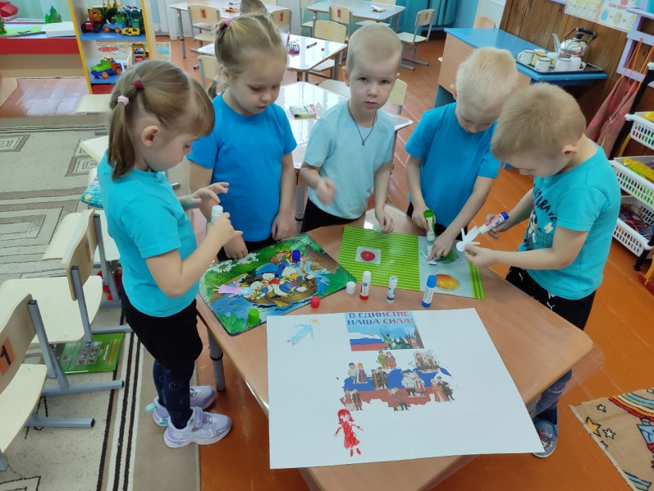
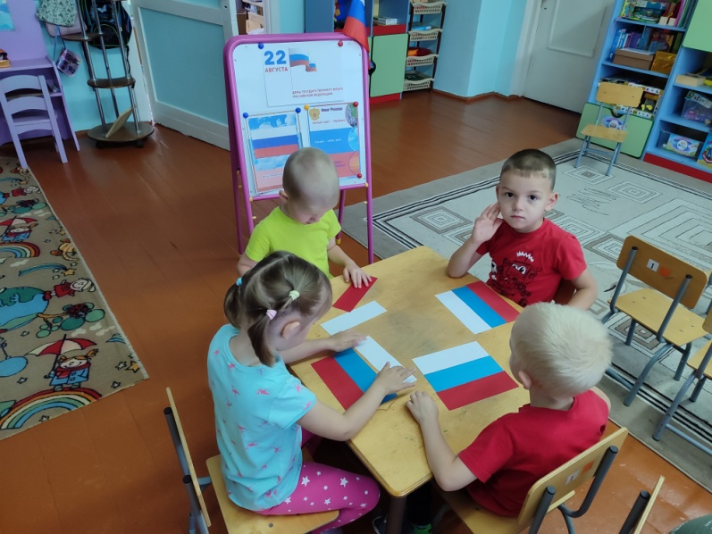
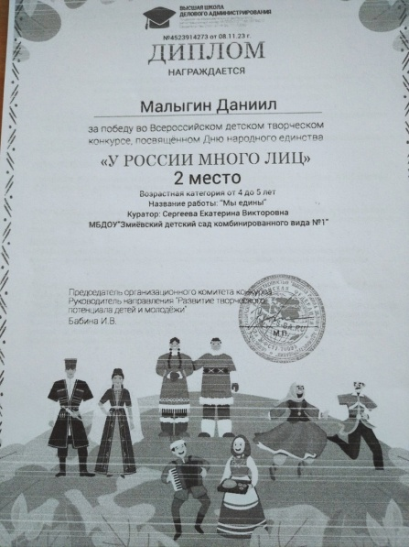
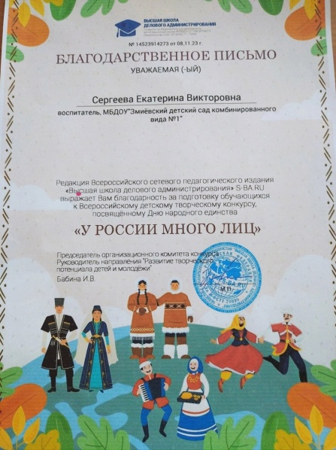
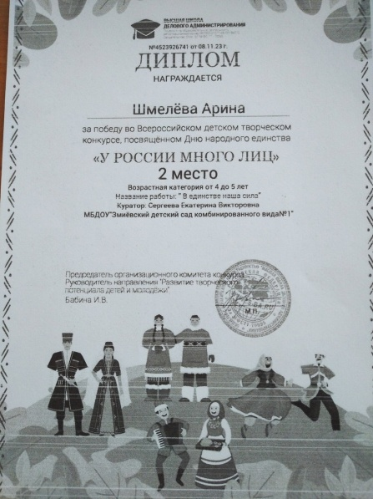
Изучение символики Российского государства

Slide 23
Декоративно-прикладное искусство
В следующем году планирую добавить еще один блок , целью которого будет развитие художественно – творческих способностей детей средствами декоративно-прикладного искусства

Slide 24
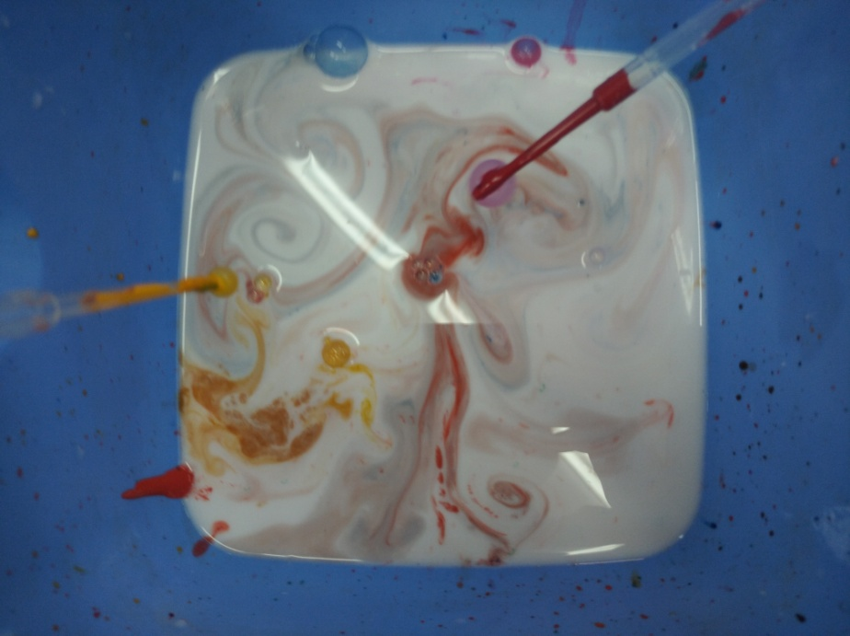
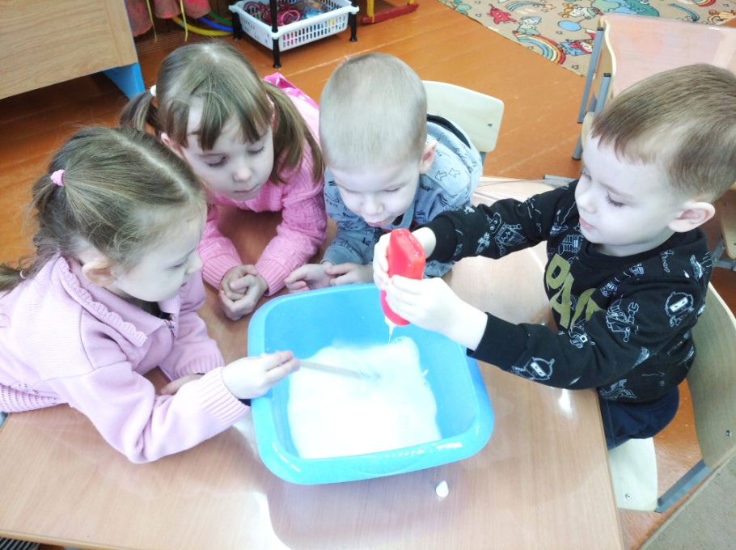
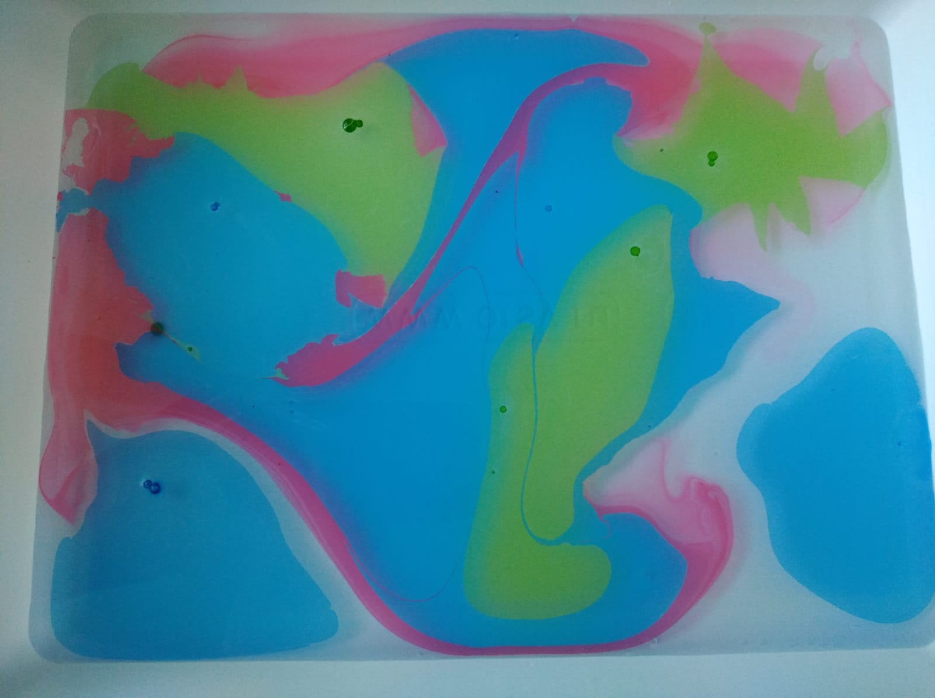
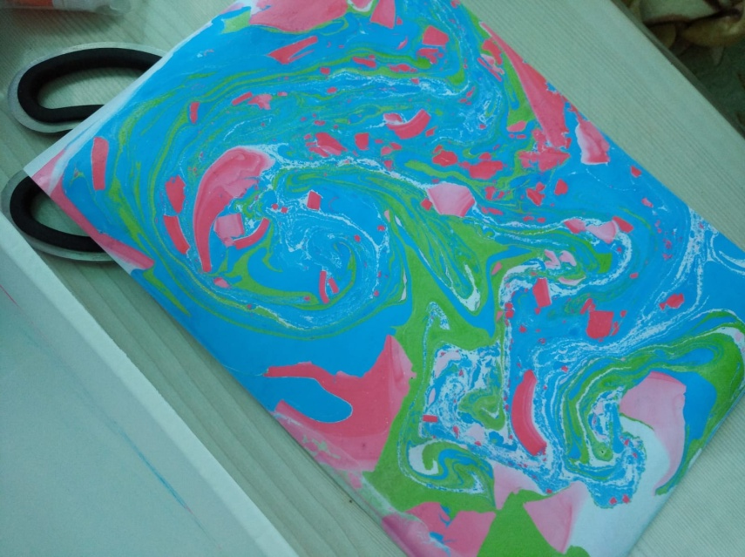
Рисование на молоке
Искусство рисования на воде Эбру

Slide 25
Мастер- класс: Использование нетрадиционной техники рисования «Грифонаж»

Slide 26
Взаимодействие с родителями

Slide 27
Сообщество в ВКОНТАКТЕ
Екатерина Викторовна Сергеева
воспитатель

Slide 28
Результат
Развитие у детей представлений о родной стране. Отражение полученных впечатлений в рисунке, используя нетрадиционные техники рисования, активное и творческое проявление взгляда в художественной деятельности.

Slide 29
Перспектива
Дети
Совершенствование имеющихся навыков и дальнейшее развитие
Родители
Поддержка родительской инициативы
Коллеги
Совершенствование профессиональных компетенций
Я
Разработка методических материалов, их публикации
Добавить блок декоративно-прикладное искусство

Slide 30
Цель поставила, направление выбрала,
иду своей дорогой в удивительный мир творчества детей

